Slide 1
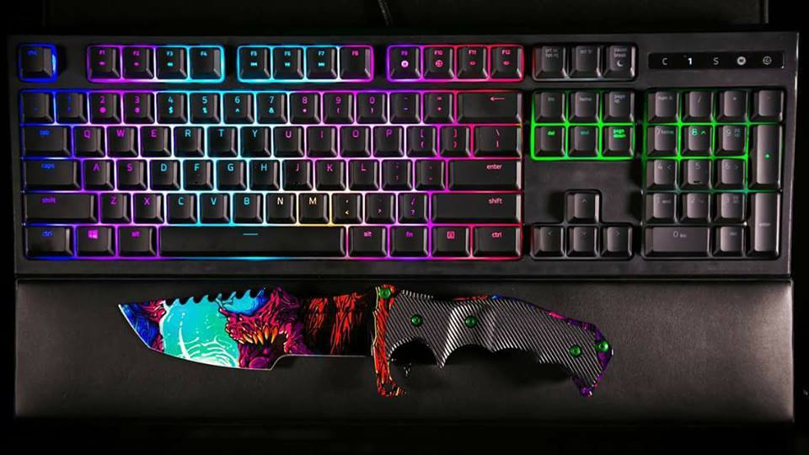
Ο μ.αλεξανδροσ στον 21 αιωνα
Γ1 ΓΥΜΝΑΣΙΟΥ ΑΜΥΝΤΑΙΟΥ

Slide 2
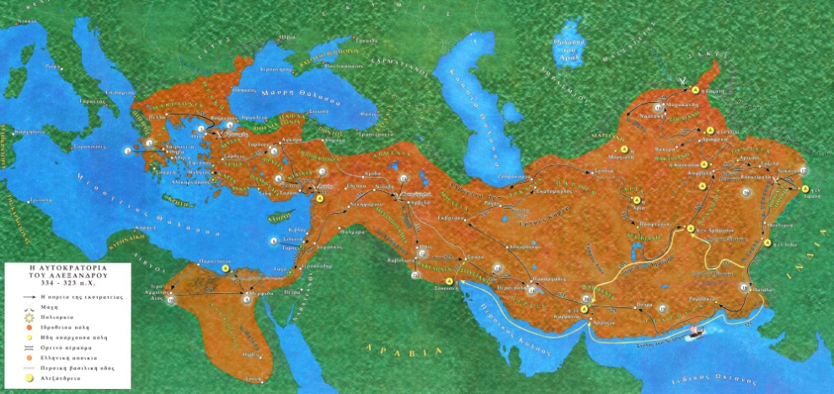
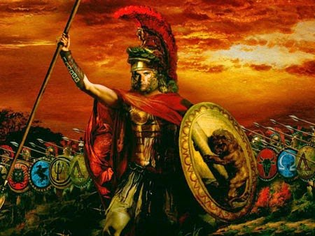
Πατέρα σήμερα καθώς έψαχνα στον Παντογνώστη Γκούγλειον να βρω από που μπορώ να παραγγείλω τροφή για τον Βουκεφάλα βρήκα μια ενδιαφέρουσα εικόνα!

Slide 3
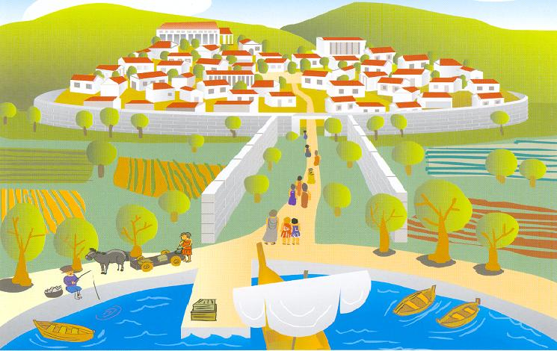
Με έκπληξη είδα ότι η Περσική αυτοκρατορία είναι πολύ μεγαλύτερη από την Μακεδονία μας.
Λέω να ξεκινήσω μια εκστρατεία για να καταλήξω σε έναν τέτοιο χάρτη τι λες;
Ο Αντίγονος βρήκε ένα App που δείχνει πως μπορούμε να προσεγγίσουμε την κάθε πόλη και να μην είμαστε καθόλου ορατοί μέχρι την είσοδο μας στην κεντρική πύλη.

Slide 4
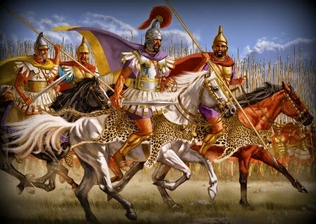
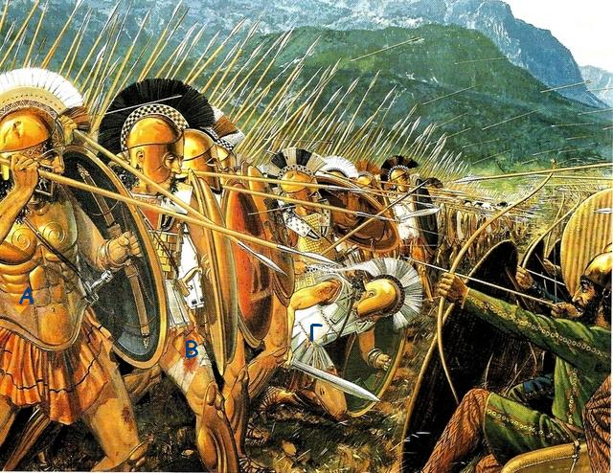
Είσαι ακόμη 16 χρονών έχεις χρόνια μπροστά σου για εκστρατείες! Το ένστικτο πρέπει να σε καθοδηγεί και όχι τα Apps!!
Aν και βέβαια με το σύστημα κρυφών καμερών που έβαλες κατάφερες μια χαρά να εξουδετερώσεις την εξέγερση των Μαίδων.

Slide 5
Πατέρα ξέρεις ότι μπορούμε να βάλουμε στους αγγελιοφόρους μας ένα τσιπάκι και να ξέρουμε την θέση τους ανά πάσα στιγμή;
Πατέρα δεν έχεις δίκιο! Με τον προσομοιωτή μάχης μπορείς να προβλέψεις πιθανές κινήσεις του αντιπάλου και να κάνεις διάφορες στρατηγικές!
Πατέρα πρέπει να δεις αυτό το website δείχνει την πρόβλεψη καιρού! Μπορούμε να ξέρουμε ακριβώς τι καιρό θα κάνει την ώρα που θα αποφασίσουμε να χτυπήσουμε!

Slide 6
Δεν χρειάζομαι την έγκριση του πατέρα μου, θα μοιραστώ τις ιδέες μου στο Προσωπάπυρον με τους Ασόκα, Ταμερλάνο, Σκιπίωνα Αφρικανό, Χαλίντ ιμπν Ουαλίντ και Αλεξάντερ Σουβόροφ, και θα συζητήσουμε για να καταστρώσουμε μια εκστρατεία αντάξια των προσδοκιών του πατέρα μου!

Slide 7
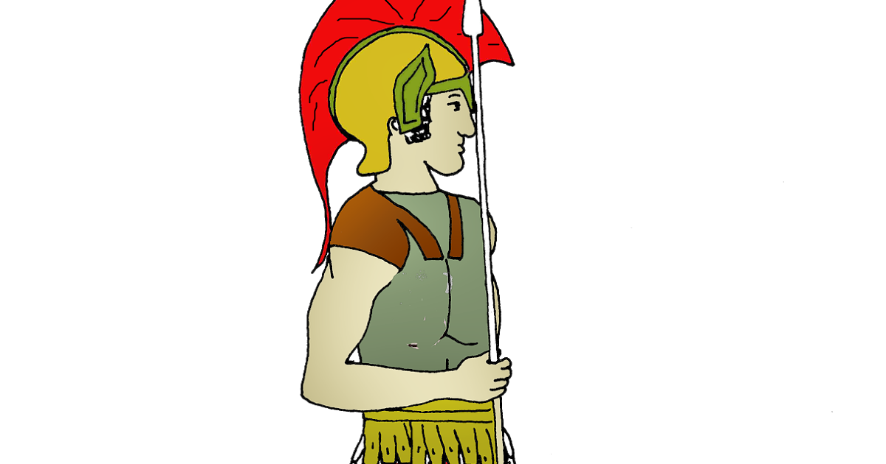
Ωραία μας τα γράφεις αλλά δεν θα πρέπει να μας τα εξηγήσεις κιόλας Αλέξανδρε;
Θέλεις να κάνουμε μια ομαδική τηλεδιάσκεψη μέσω Ουρανοσυνδεσης;
Έχεις τα ονοματα χρήσης των στρατηγών σωστα; Ενημέρωσε μας την ώρα για να βάλουμε και υπενθύμιση.

Slide 8
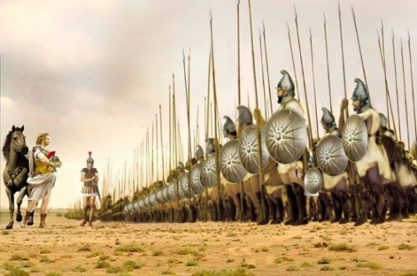
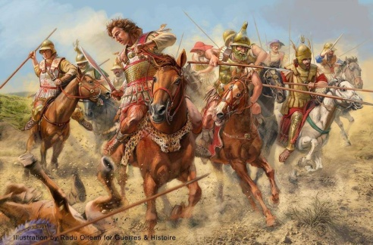
ΜΕΤΑ ΤΟ ΘΑΝΑΤΟ ΤΟΥ ΦΙΛΙΠΠΟΥ
Ξεκινάμε τις εκστρατείες μας και σε βάζω εσένα υπεύθυνο Σκιπίωνα να ανεβάζεις στο προφίλ στο Γαλάζιον Πουλάκιον φωτογραφία από κάθε πόλη που κυριεύουμε!
Να νιώθουν περίηφανοι στην πατρίδα οι Μακεδόνες και να ξέρουν τι τους περιμένει όσοι αντιστέκονται!

Slide 9
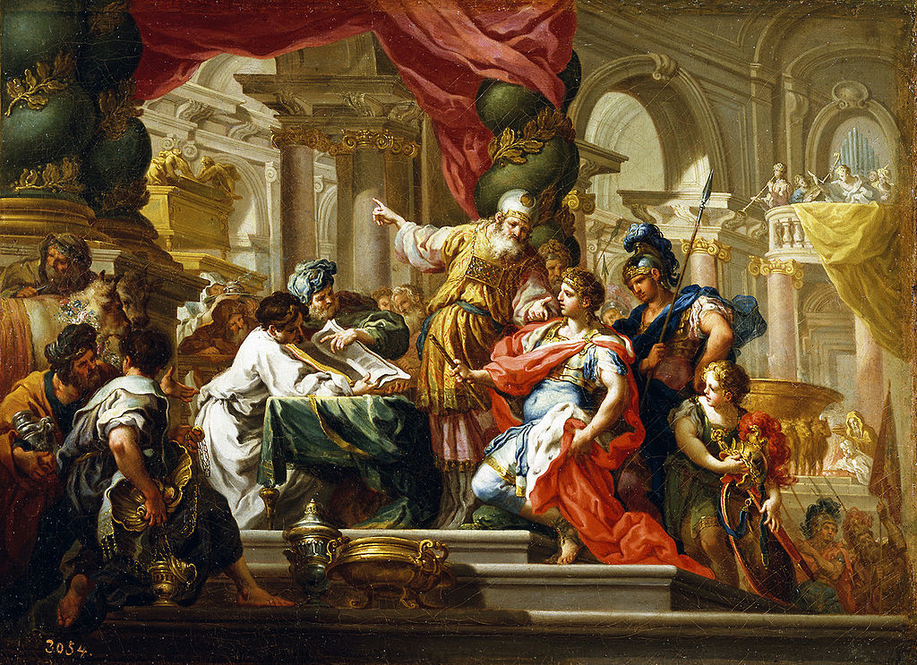
Πριν ξεκινήσω την μεγάλη εκστρατεία θέλω να επισκεφτώ αυτοπροσώπος το μαντείο των Δελφών, στην τηλεγραμματεία βρίσκεις όλα τα διαθέσιμα ραντεβού της Πυθείας θα πάρω το πρώτο διαθέσιμο!

Slide 10
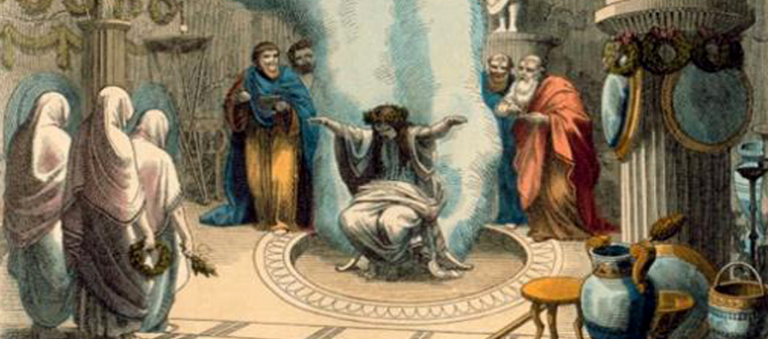
Το Αpp μου είναι ακόμη υπό κατασκευή σήμερα που ήρθες Αλέξανδρε δεν χρησμοδοτώ!
Μα δεν γίνεται ιέρεια μου αυτό που λες έκανα τόσο δρόμο και άφησα και μήνυμα στον προσωπικό σου γραμματέα!
Έλα πες μου τι πρέπει να ξέρω για την εκστρατεία!

Slide 11
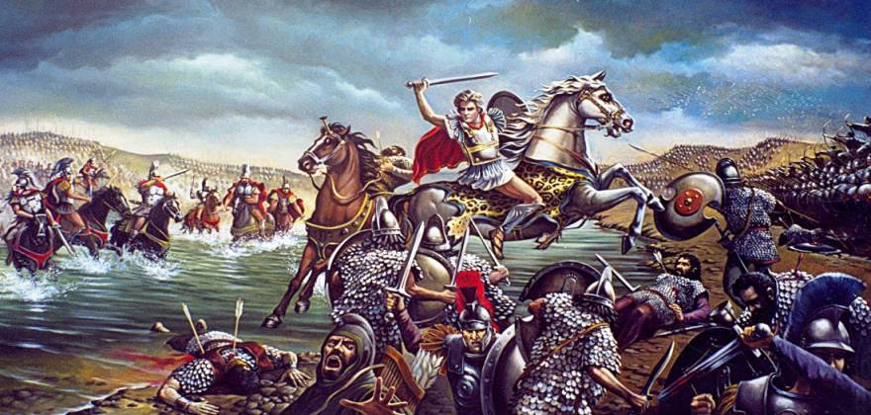
«Παιδί μου, είσαι ακαταμάχητος !»

